Slide 1

UỶ BAN NHÂN DÂN QUẬN HỒNG BÀNG
TRƯỜNG TIỂU HỌC AN HỒNG
Chủ đề 2: Hình tượng anh hùng dân tộc trong Mĩ thuật tạo hình Việt Nam
Tiết 1: Quan sát
Lớp: 5
Giáo viên: Trần Thị Trang

Slide 2
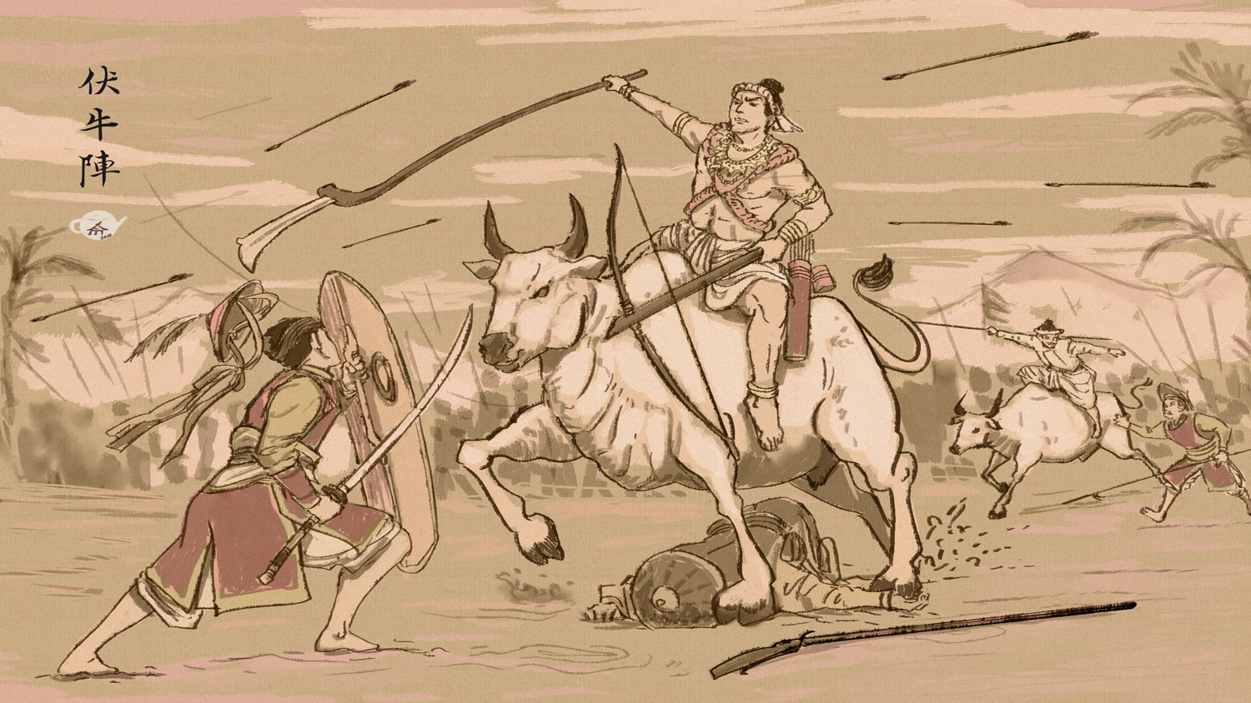
CHÀO MỪNG CÁC EM ĐẾN VỚI BÀI HỌC MỚI!

Slide 3
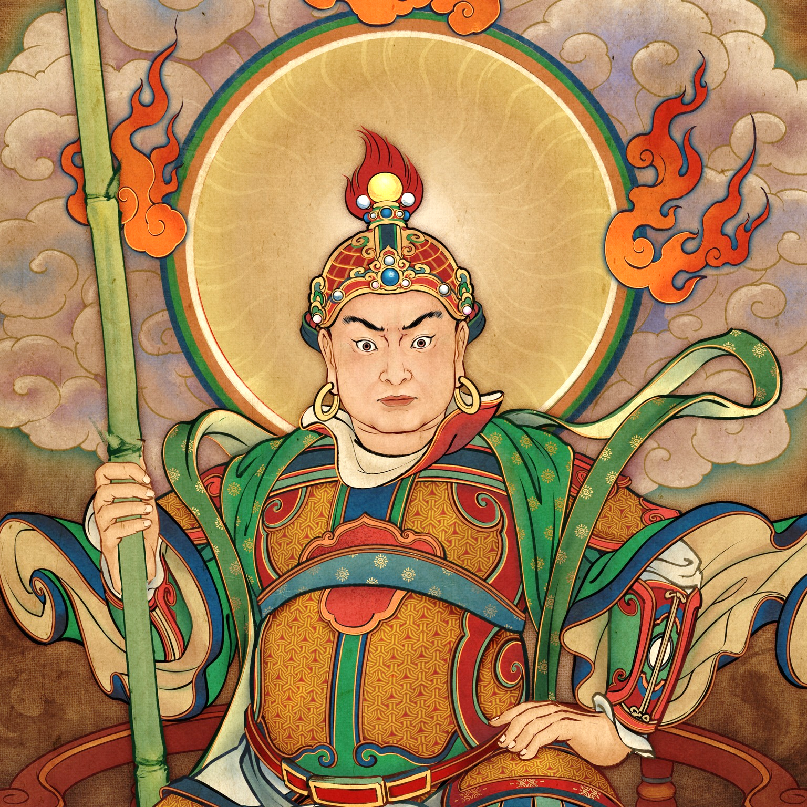
CHỦ ĐỀ 2: HÌNH TƯỢNG ANH HÙNG DÂN TỘC TRONG MĨ THUẬT TẠO HÌNH VIỆT NAM

Slide 4

KHỞI ĐỘNG
Em hãy kể tên một số anh hùng dân tộc ở quê hương em.
Em có cảm nhận gì về những anh hùng dân tộc đó.

Slide 5
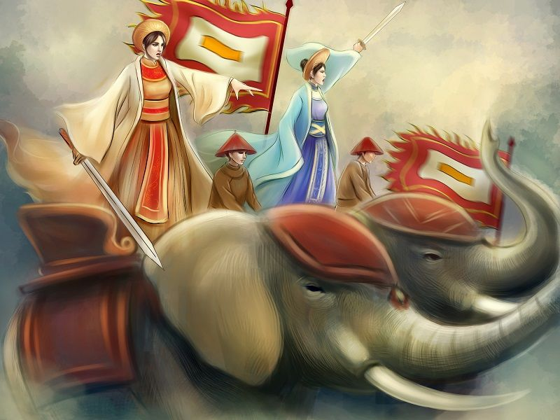
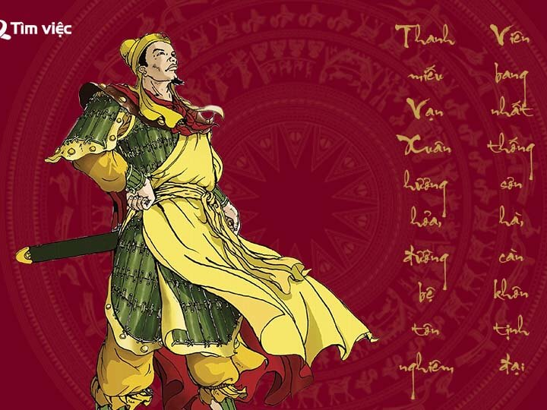
Một số hình ảnh anh hùng dân tộc Việt Nam
Hai Bà Trưng
Lý Bí (Lý Nam Đế)

Slide 6

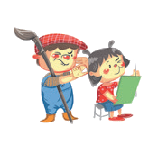


NỘI DUNG BÀI HỌC
QUAN SÁT
THỂ HIỆN
THẢO LUẬN
VẬN DỤNG

Slide 7
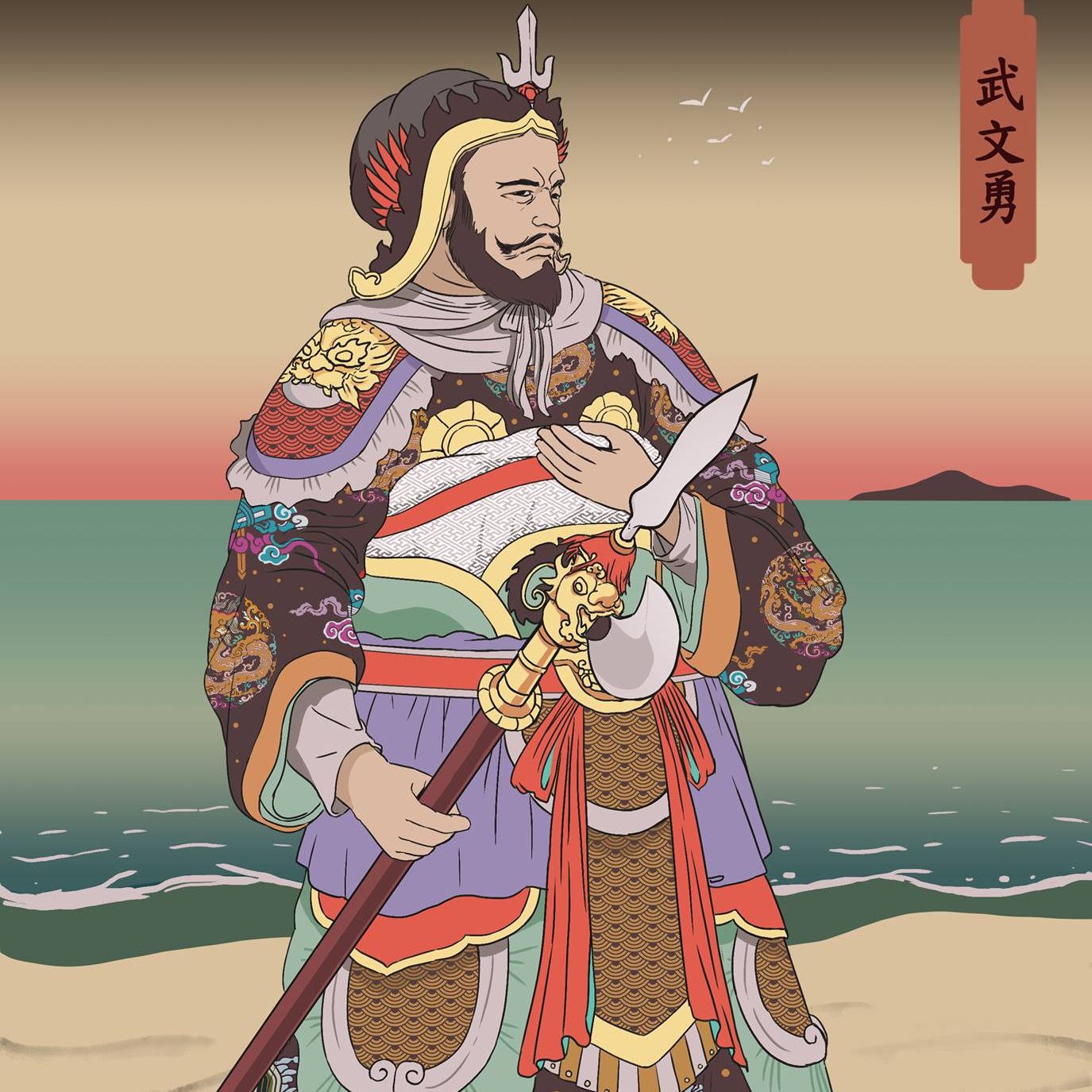
QUAN SÁT

Slide 8
Tìm hiểu về hình tượng anh hùng dân tộc trong các tác phẩm mĩ thuật
Quan sát một số tranh về các anh hùng dân tộc SGK tr.11
Mô tả đặc điểm tạo hình nhân vật được thể hiện trong tác phẩm mĩ thuật.
Hãy cho biết hình thức thể hiện của các tác phẩm mĩ thuật. Cách thực hiện các tác phẩm mĩ thuật này có sự khác nhau như thế nào?
Tìm hiểu về anh hùng dân tộc được thể hiện trong tranh và cho biết nhân vật đó đóng góp gì trong lịch sử dân tộc Việt Nam.

Slide 9
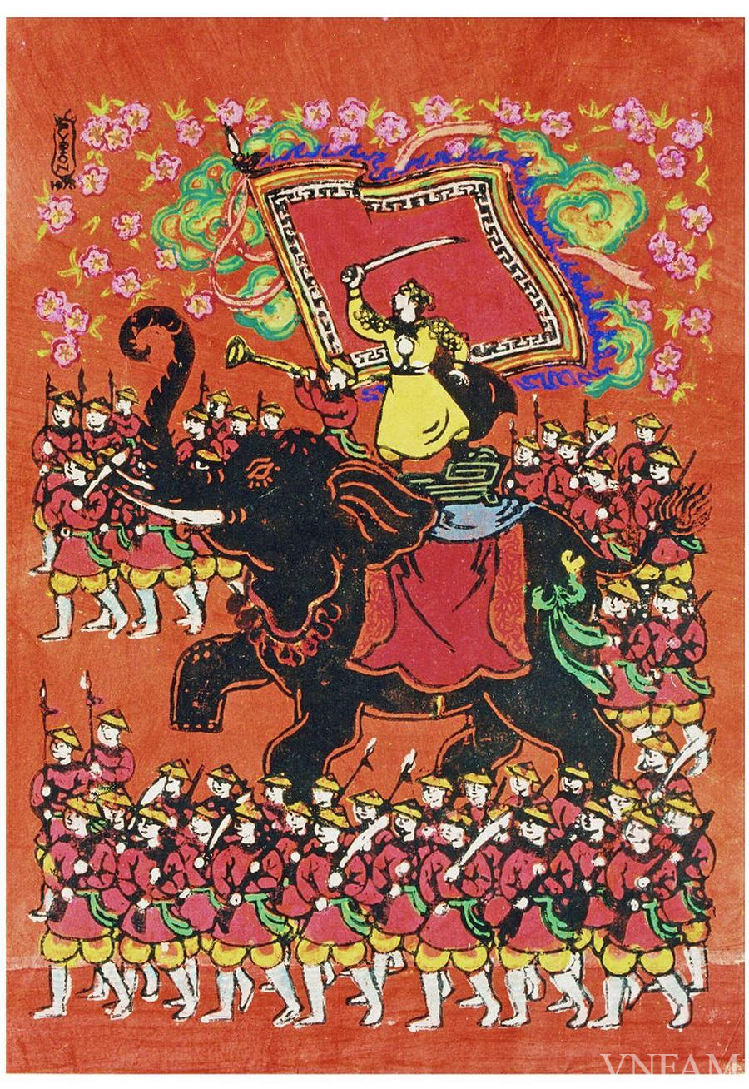
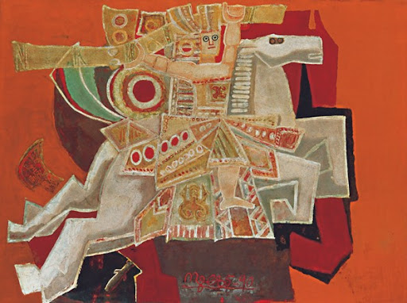
Quan sát một số tranh về các anh hùng dân tộc SGK tr.11
Gióng - Nguyễn Tư Nghiêm
Chiến thắng mùa xuân – Phạm Văn Đôn

Slide 10
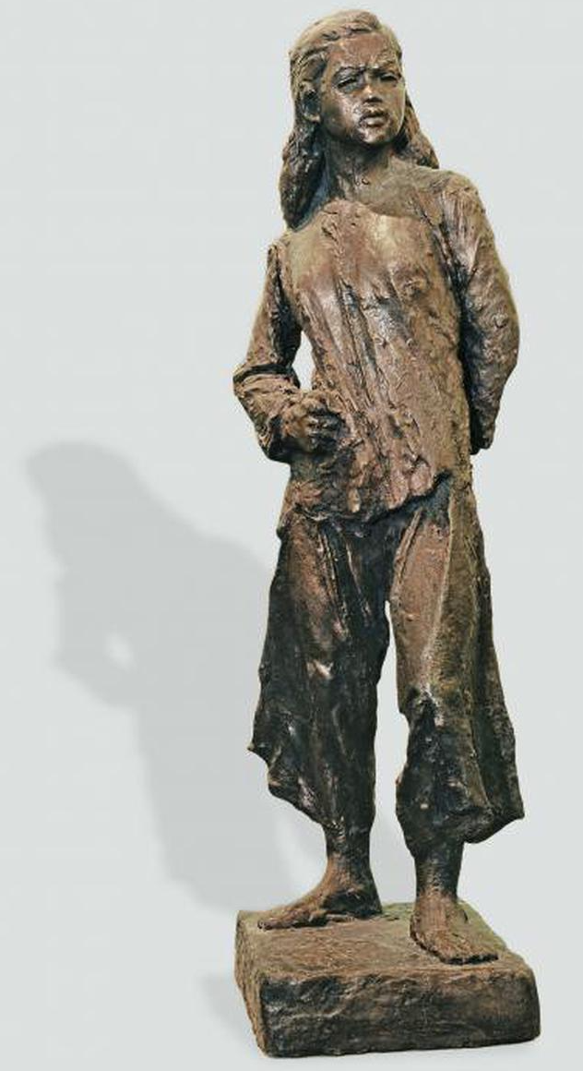
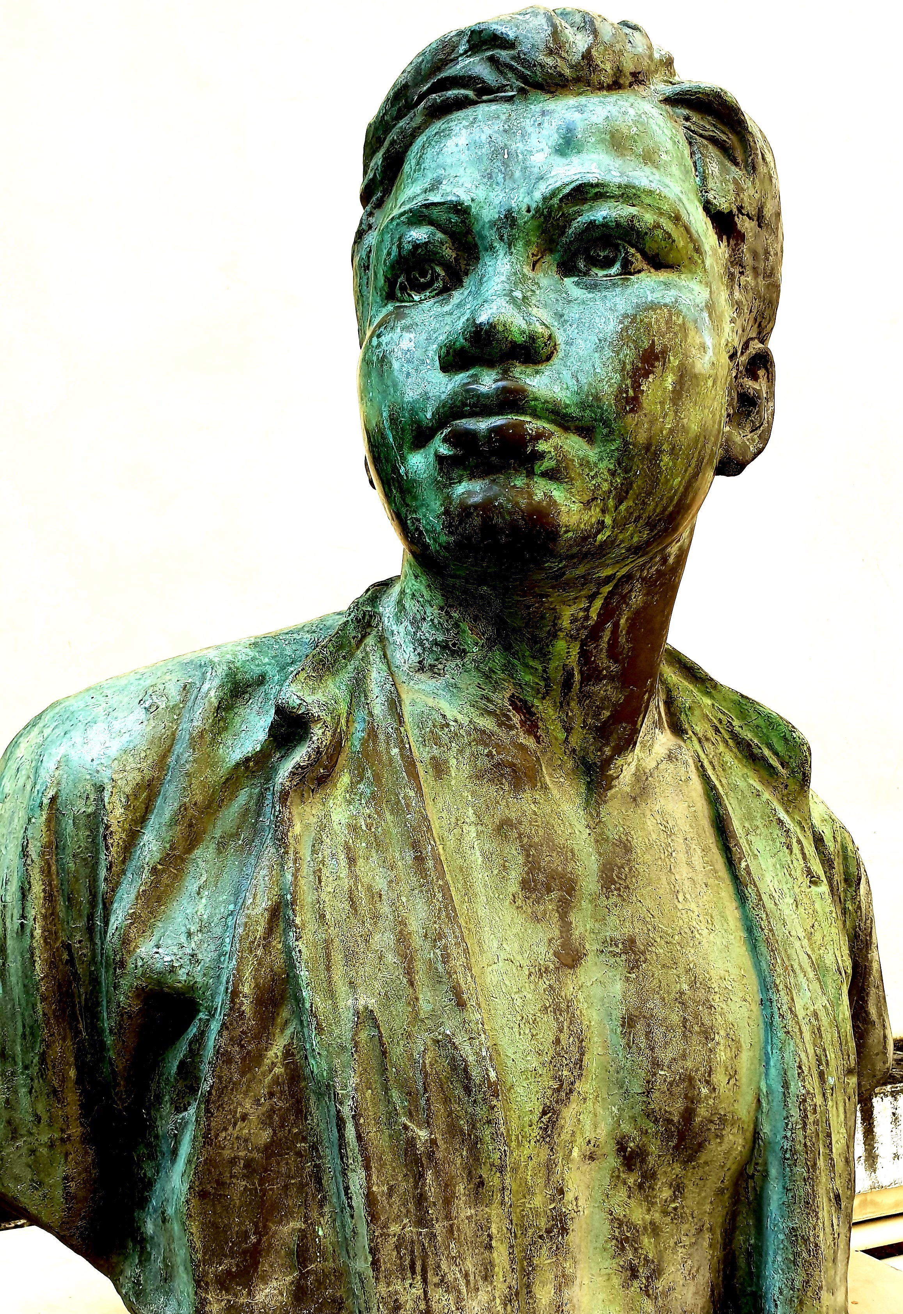
Võ Thị Sáu – Diệp Minh Châu
Lý Tự Trọng – Trần Văn Lắm

Slide 11
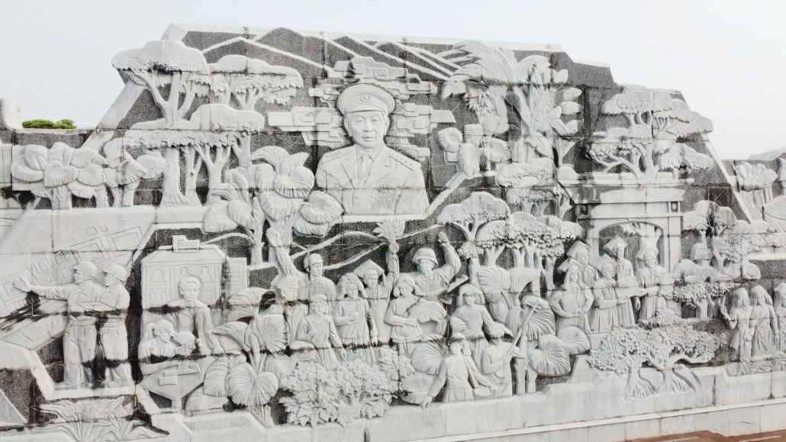
Đại tướng Võ Nguyên Giáp với đồng bào các dân tộc tỉnh Thái Nguyên – Nguyễn Hồng Phong

Slide 12
Nhận xét các tranh về các anh hùng dân tộc
Hình thánh Gióng hiện lên với đường nét thẳng đầy góc cạnh và mạnh mẽ.
Tác phẩm Gióng là tranh sơn mài.
Đây là loại tranh sử dụng các chất liệu truyền thống trong kỹ thuật sơn mài như: sơn then, sơn cánh gián làm chất kết dính, các loại sơn son thếp vàng, vỏ trai để vẽ trên nền đen.

Slide 13
Hình Chiến thắng mùa xuân có nhiều nét vẽ mềm mại, uốn lượn.
Tác phẩm là tranh khắc gỗ.
Đây là một kĩ thuật in ấn trong nghệ thuật tranh in đồ họa, sử dụng chế bản in gỗ và phương pháp khắc nổi. Có nghĩa là, các thành phần không in trên tranh (mảng trắng) được khắc bỏ khỏi bề mặt của khối gỗ, phần được in (mảng đen) là phần ở lại.

Slide 14
Hình tượng chị Võ Thị Sáu và anh Lý Tự Trọng có đường nét tả thực, giống như con người thật.
Tác phẩm Võ Thị Sáu và Lý Tự Trọng là tượng đồng.
Tác phẩm được đúc ra từ đồng nóng đổ trong các khuôn mẫu được thiết kế trước đó.

Slide 15
Hình tượng Đại tướng Võ Nguyên Giáp và đồng bào Thái Nguyên có nét chính nhưng vẫn toát lên được tổng thể chung.
Tác phẩm là phù điêu đá xanh.
Phù điêu đá là những tác phẩm được chạm khắc vào chất liệu đá rắn ở ngoài trời, tạo ra những bức ảnh có bối cảnh sinh động.

Slide 16
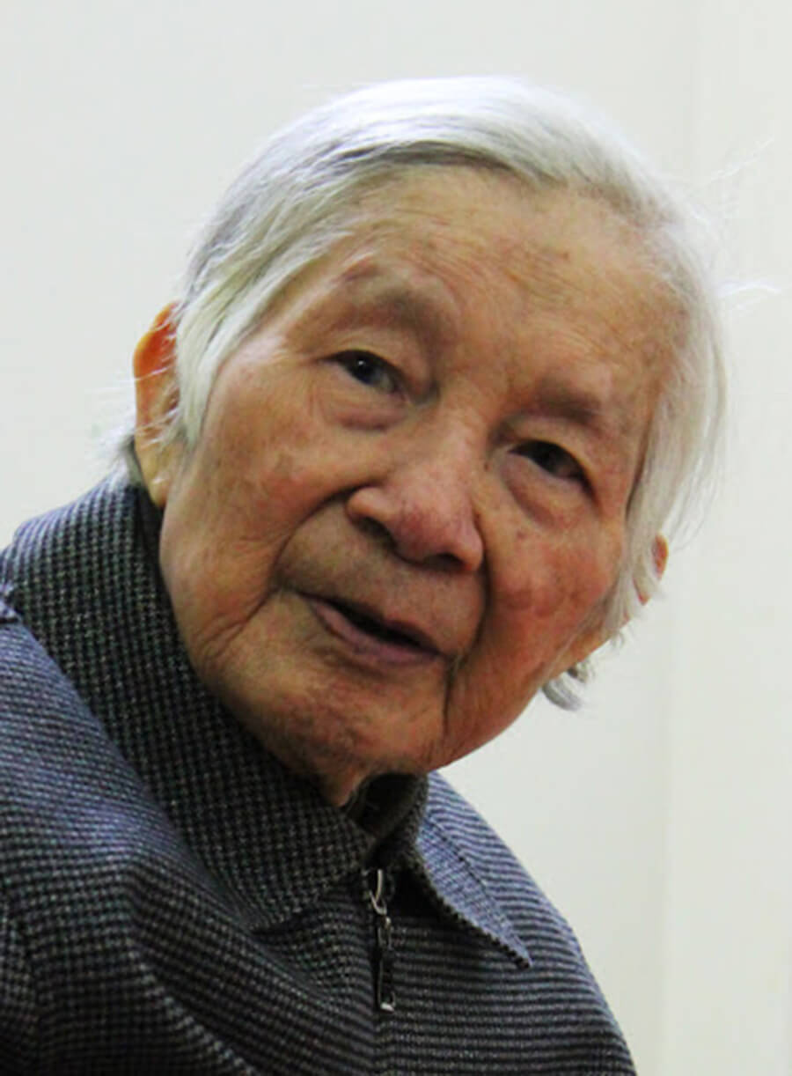
Sơ lược về họa sĩ Nguyễn Tư Nghiêm và tác phẩm Gióng
+ Ông theo học tại Trường Cao đẳng Mỹ thuật Đông Dương.
+ Ông là một họa sĩ chuyên về vẽ tranh sơn mài, sơn dầu và bột màu nổi tiếng của Việt Nam.
+ Bức tranh sơn mài Gióng đạt Giải nhất Triển lãm Mỹ thuật toàn quốc năm 1990 và được xem như một bảo vật quốc gia.
+ Bức tranh được lắp dựng từ hình cơ bản.
Nguyễn Tư Nghiêm (1918 – 2016)

Slide 17
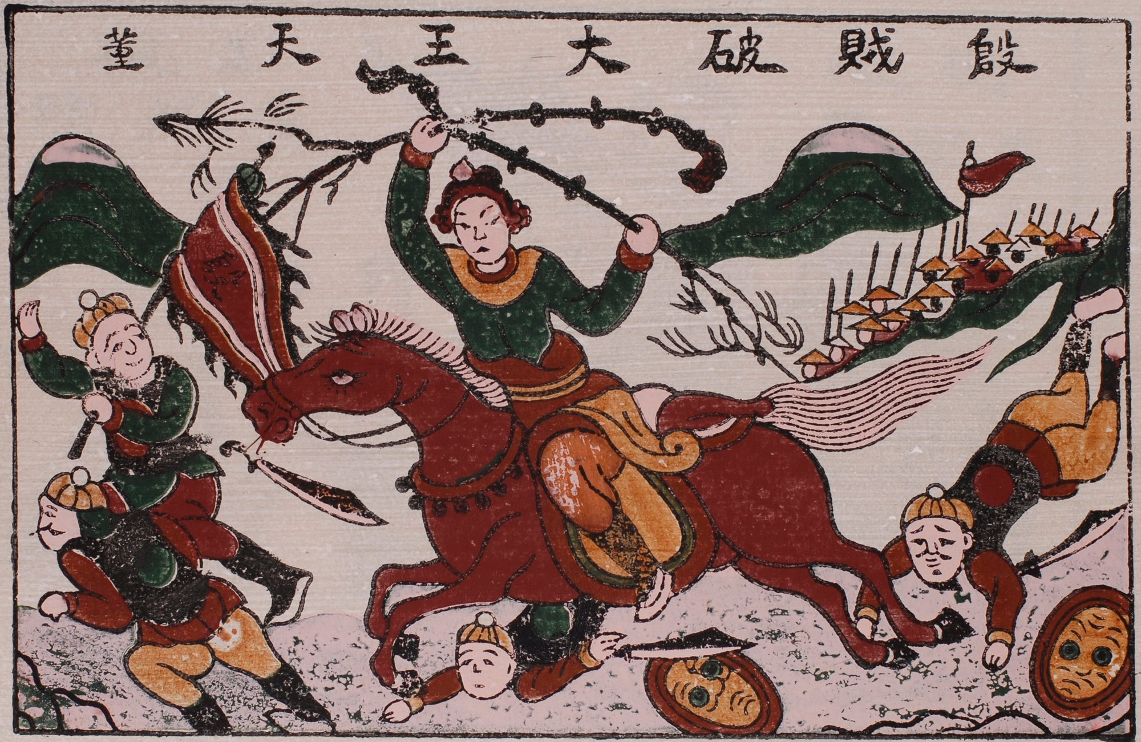
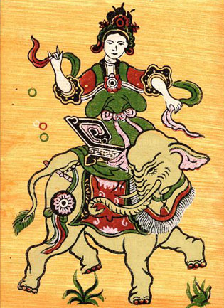
Quan sát một số hình ảnh khác
Tranh Đông Hồ Phù đổng Thiên Vương
Bà Triệu

Slide 18
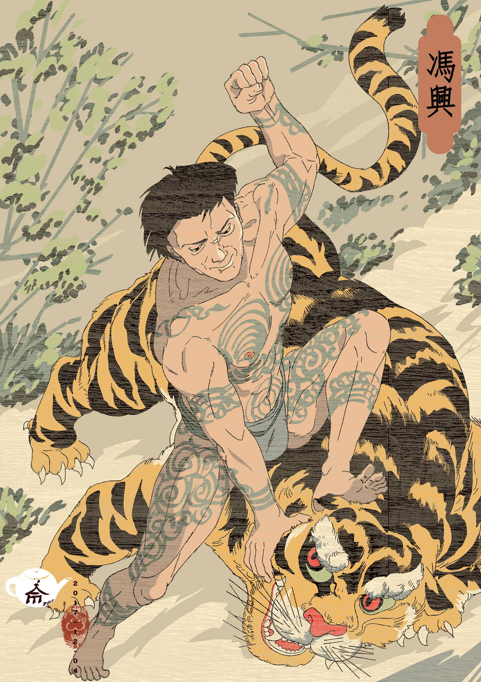
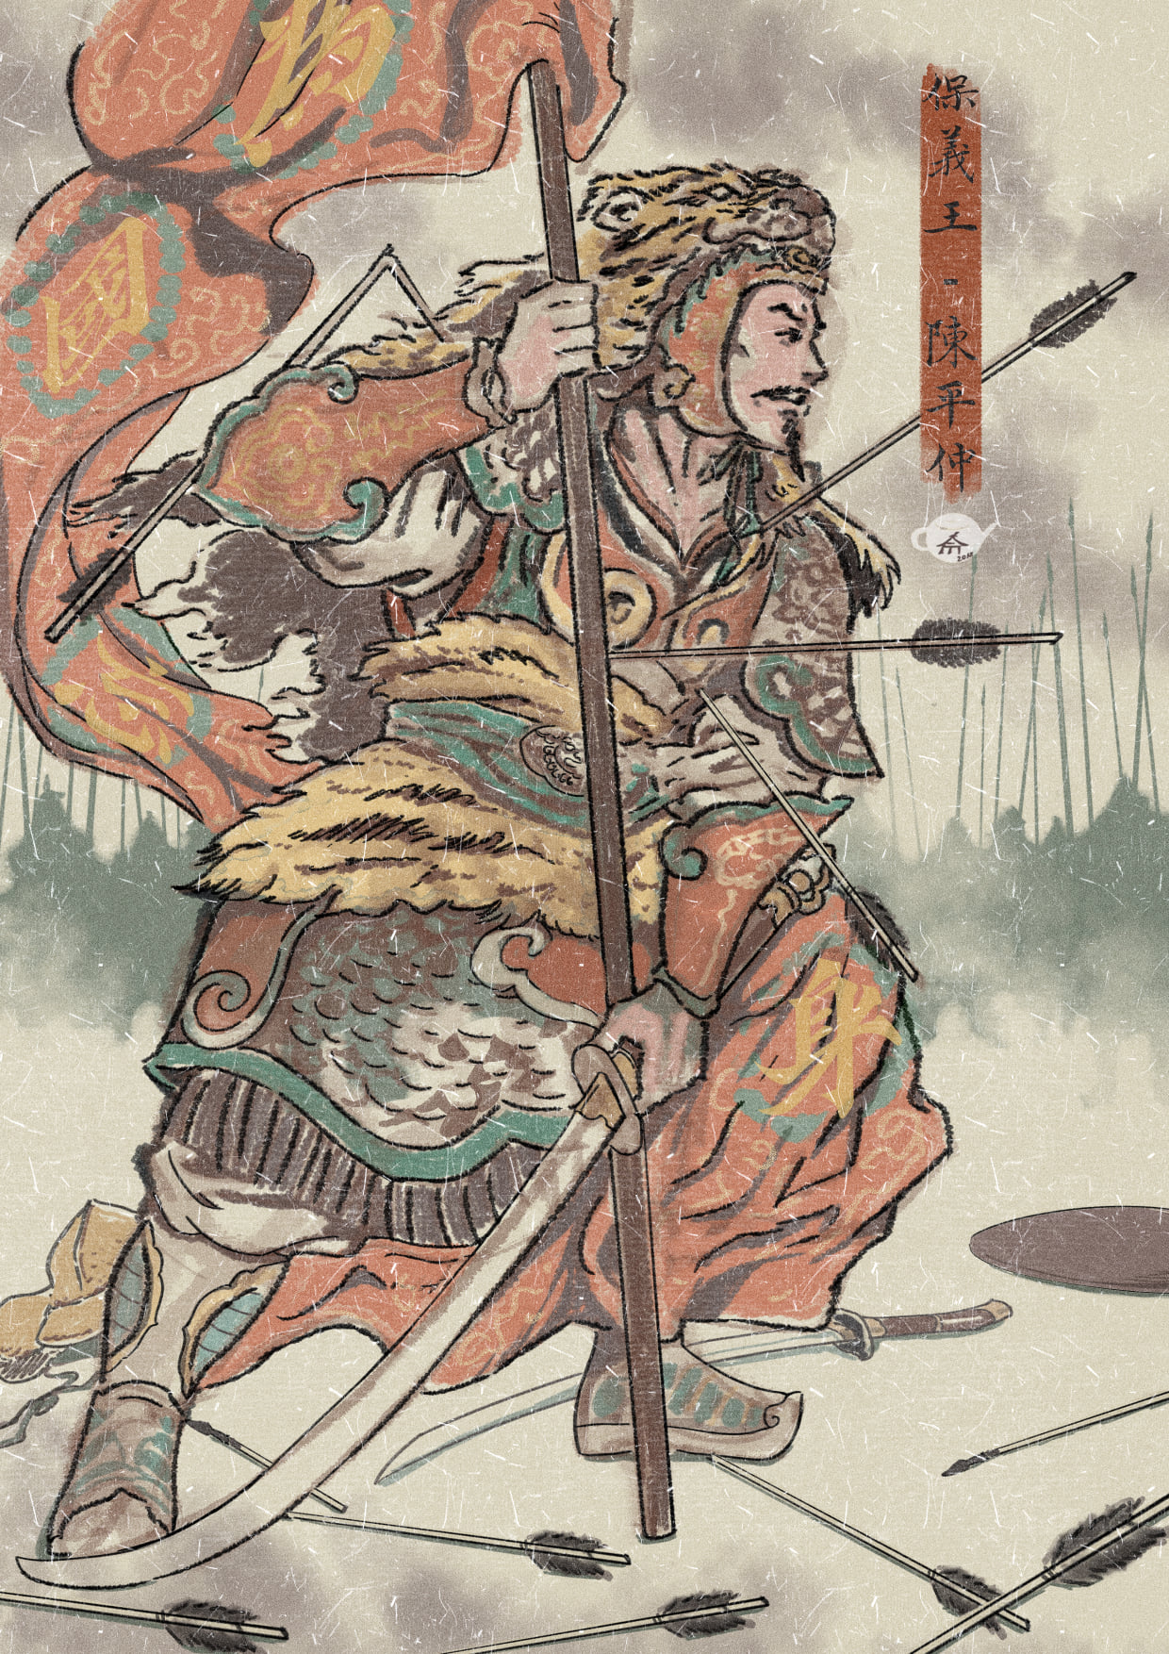
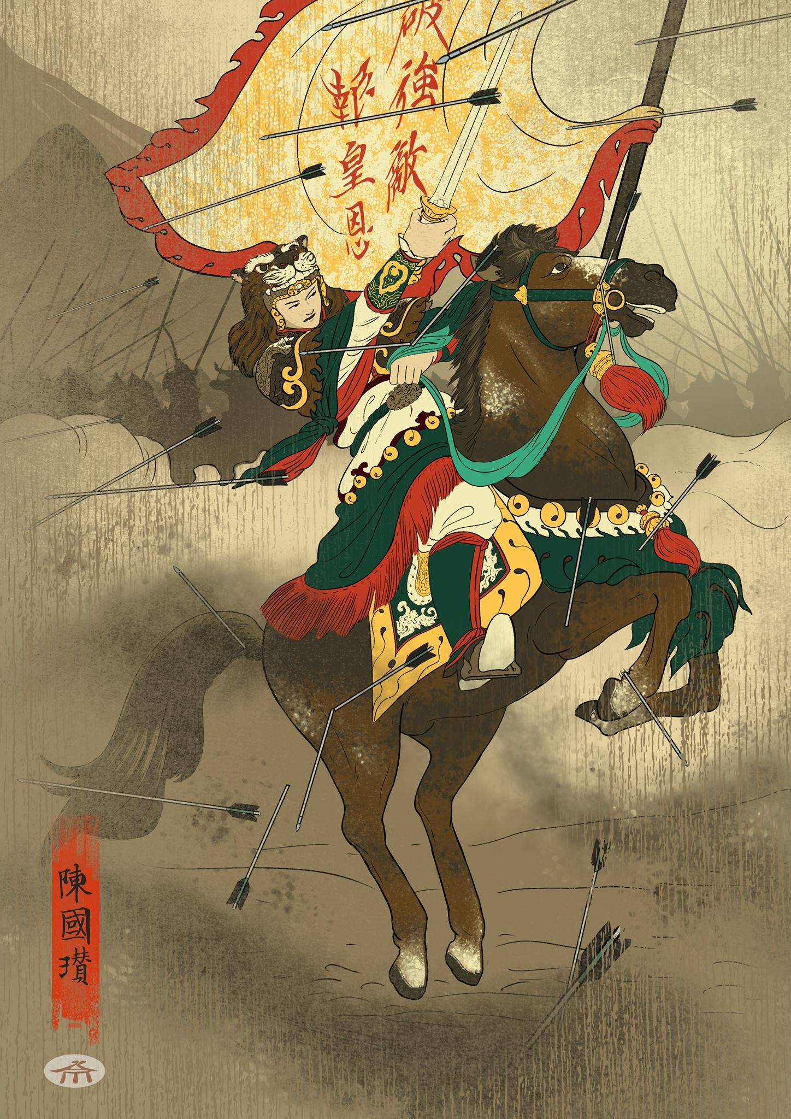
Quan sát một số hình ảnh khác
Phùng Hưng
Trần Bình Trọng
Trần Quốc Toản

Slide 19
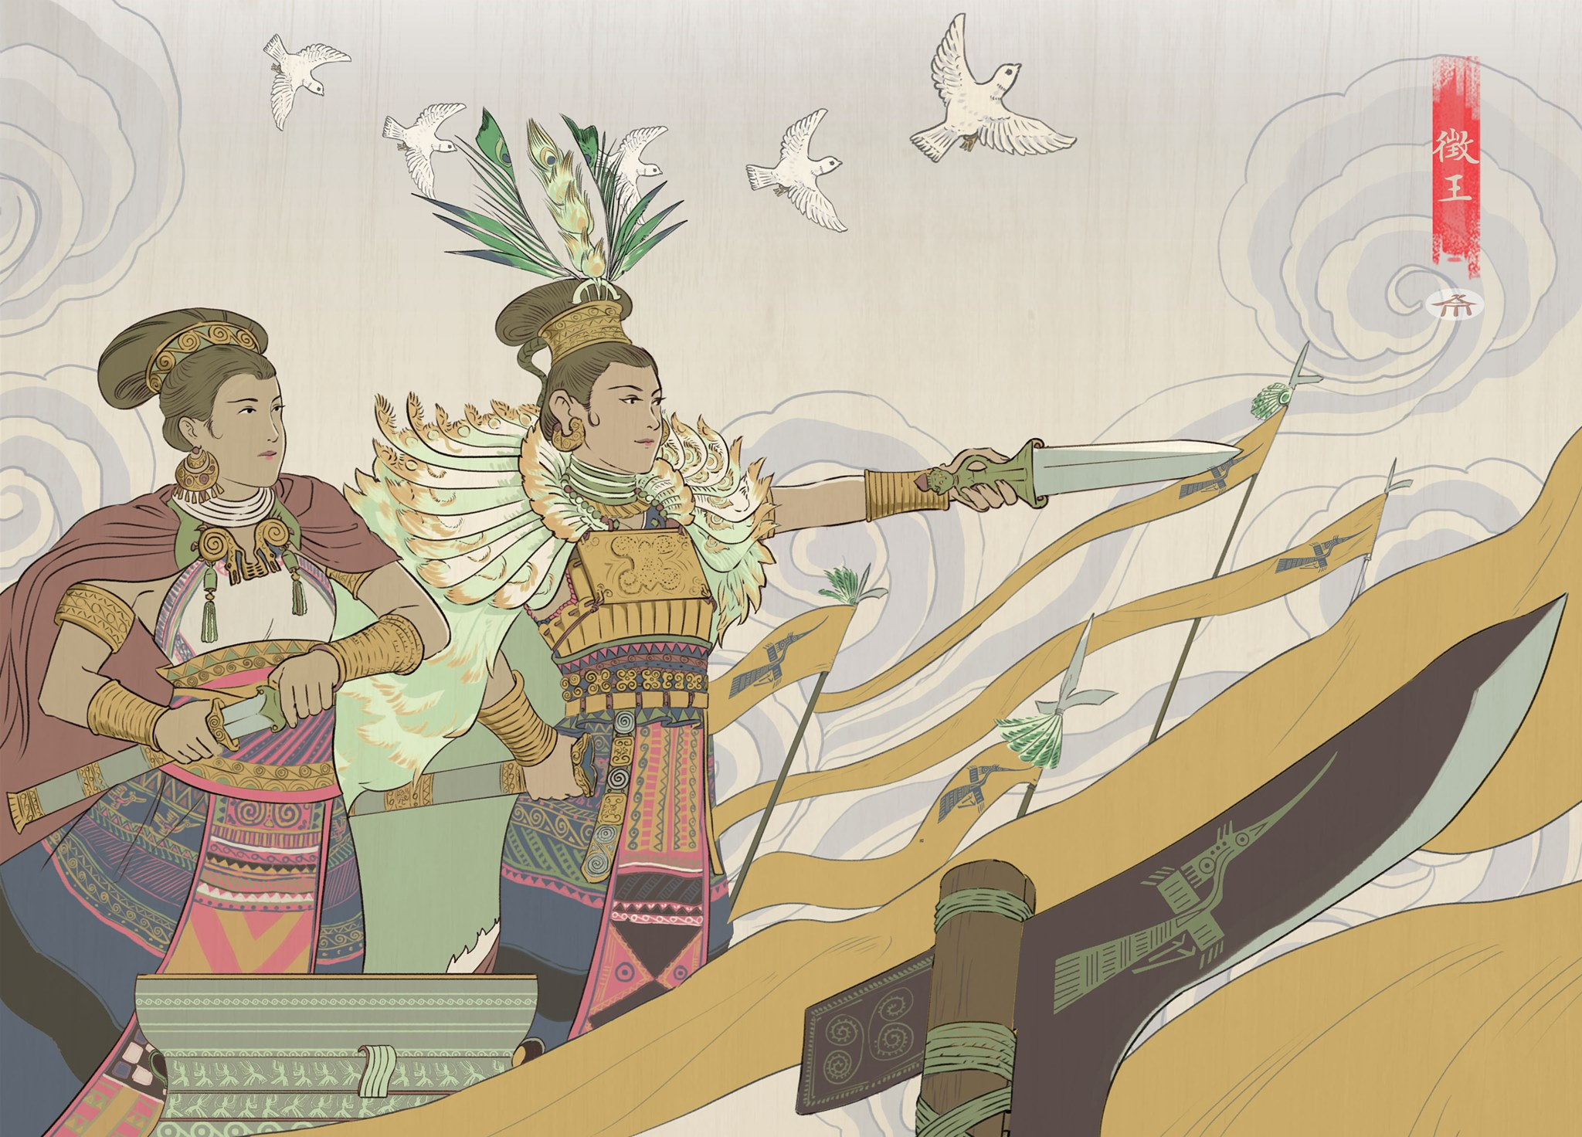
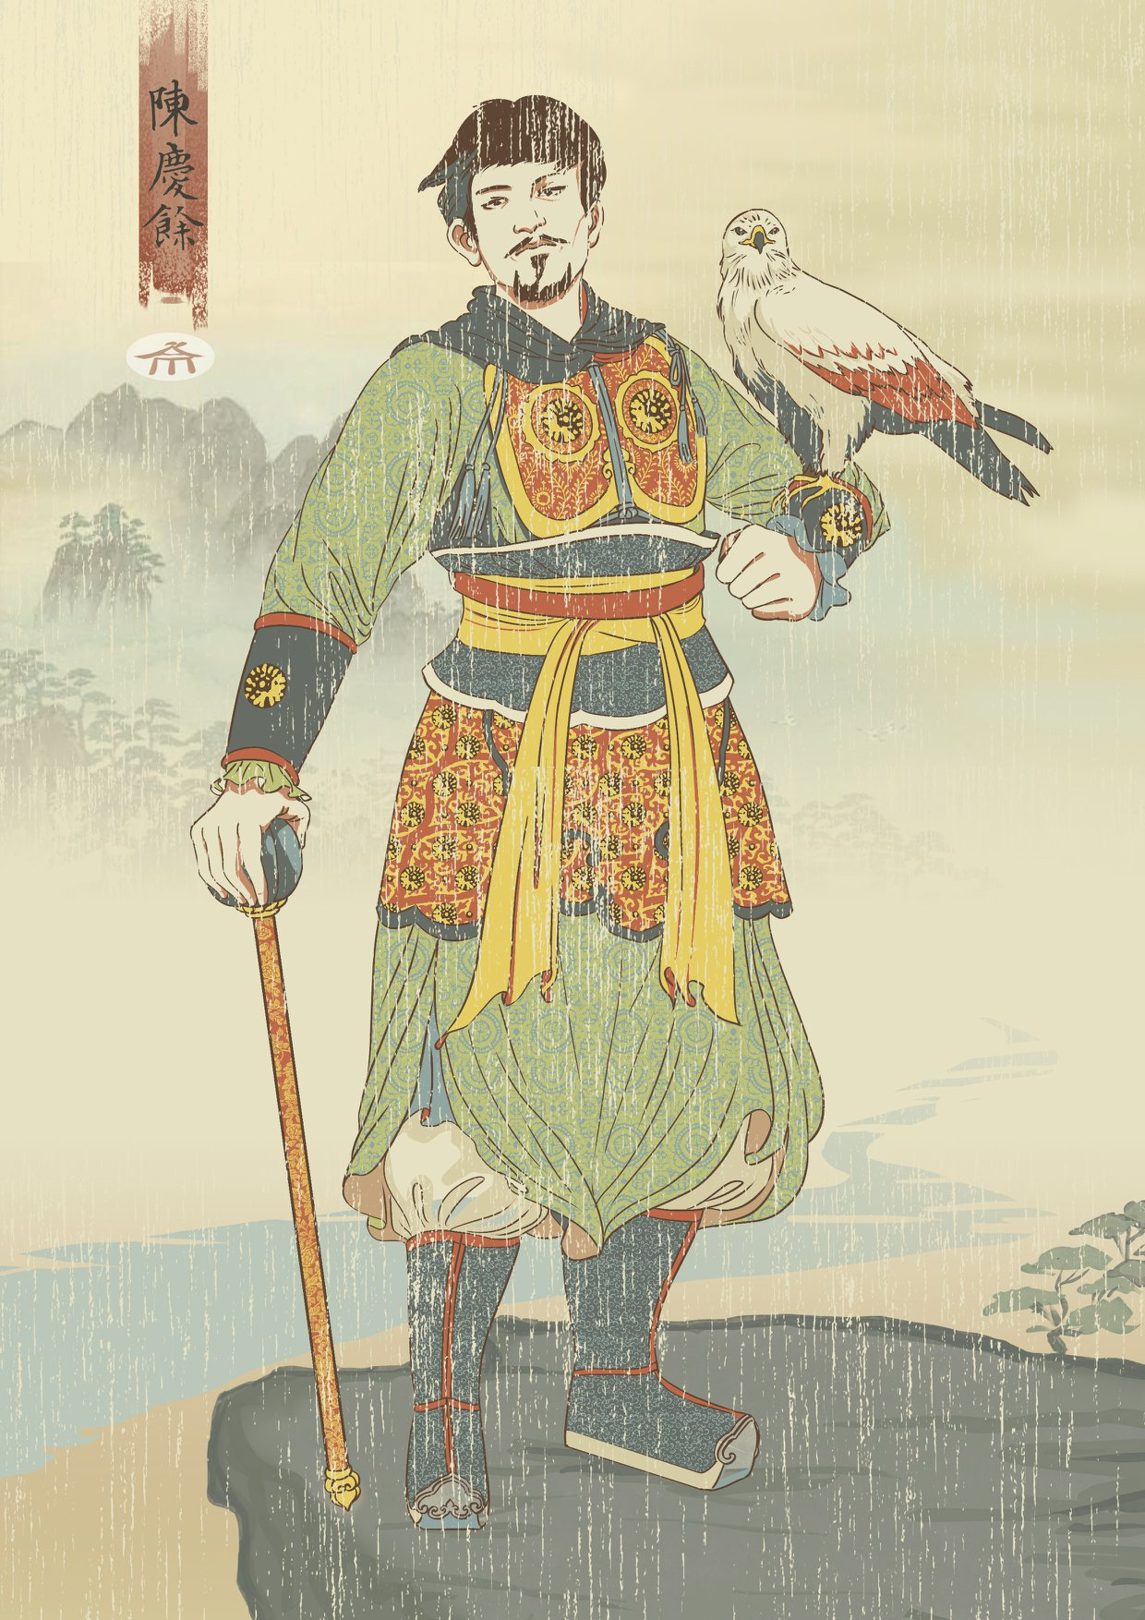
Quan sát một số hình ảnh khác
Hai bà Trưng
Trần Khánh Dư

Slide 20
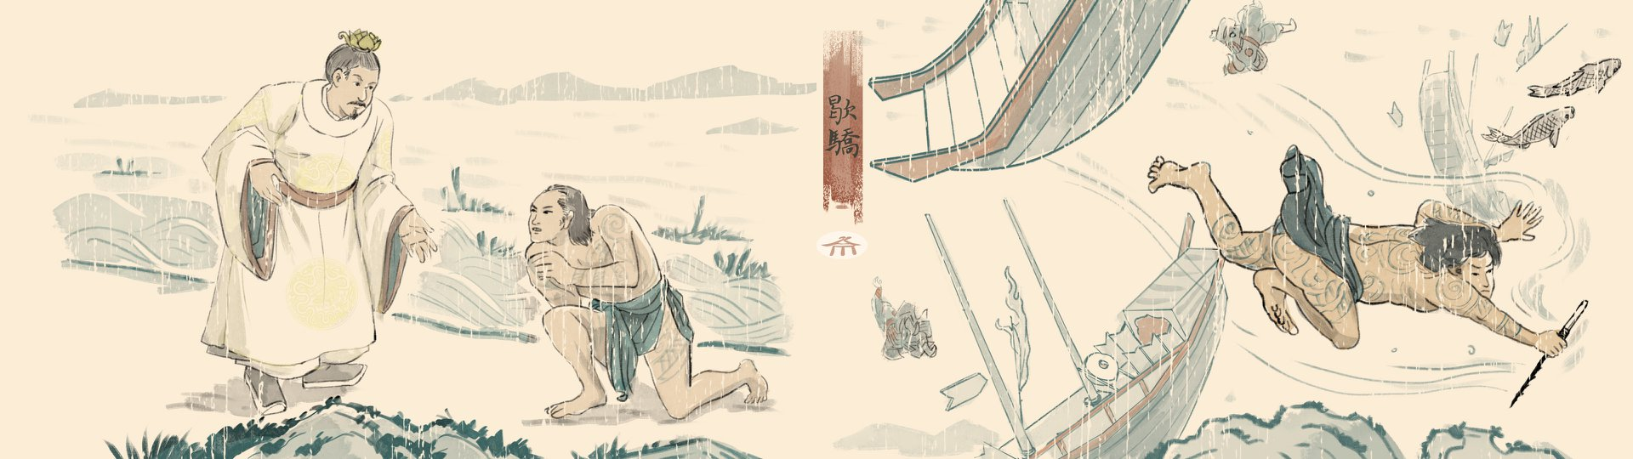
Quan sát một số hình ảnh khác
Yết Kiêu

Slide 21
CẢM ƠN CÁC EM ĐÃ CHÚ Ý LẮNG NGHE!

